Slide 1

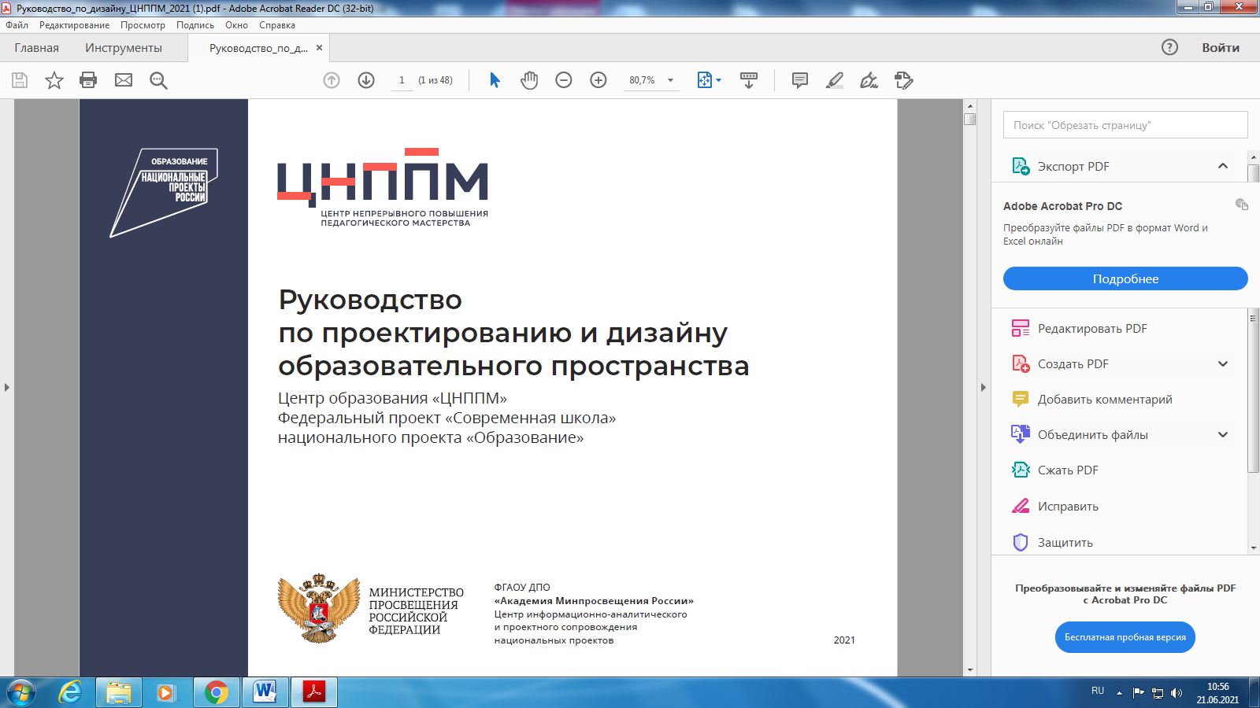
Итоги регионального конкурса «Формула успеха»-2023. Перспективы развития системы наставничества
Сеничева Юлия Алексеевна, главный эксперт Центра непрерывного повышения профессионального мастерства
моб. 89242518521 эл. почта yasen65@mail.ru
Региональный наставнический центр
https://pkiro.ru/activities/proekty/regionalnyj-nastavnicheskij-czentr-primorskogo-kraya/

Slide 2
Организация работы членов жюри конкурса
Экспертное сообщество -32 человека
4 номинации (51 работа из 18 муниципалитетов)
«Наставничество в профессии» (15)
«Наставничество в образовании» (15) «Дети учат детей» (12)
«Сетевое наставничество» (9)

Slide 3
Муниципалитеты- участники (20 из 34)
11 | 9
Чугуевский МР | ГО Спасск-Дальний
Кировский МР | Арсеньевский ГО
Октябрьский МО | ЗАТО Большой Камень
Шкотовский МР | Уссурийский ГО
Партизанский МР | Лесозаводский ГО
Спасский МР | Артемовский ГО
Надеждинский МР | Находкинский ГО
Михайловский МР | Дальнереченский ГО
Пограничный МР | ЗАТО Фокино
Дальнереченский МР
Яковлевский МР

Slide 4
Требования к оформлению и содержанию конкурсной работы
Информационная карта
Видеоролик
Кейс
Размещение конкурсных работ (официальная публикация)
«Банк наставнических практик» https://pkiro.ru/activities/proekty/regionalnyj-nastavnicheskij-czentr-primorskogo-kraya/#link-popup-nastavniki

Slide 5
«Наставничество в профессии» (15)
Традиционные формы организации сопровождения молодых педагогов
Отсутствие результатов наставляемых
Бессистемность в изложении цели и содержания практики, слабый диагностический инструментарий
Малоэффективные формы сопровождения / ИОМ
Перспективы
Необходимость в конструировании эффективных практик наставничества не только молодых педагогов, но других групп педагогов: с профессиональными дефицитами, «равный –равному» и т.п.
Групповое и сетевое наставничество.

Slide 6
«Наставничество в образовании» (15)
Педагог- наставник обучающегося/группы обучающихся (социальные и др. проекты, индивидуальная программа развития/адаптации, творческая группа)
(Кружок допобразования, «Точка роста», учебные проекты, формальные объединения «Юнармия», РДШ, шефство с ответственными классными руководителями)

Slide 7
Дети учат детей
Куратор детских наставнических практик
Обучающийся - наставник группы/обучающегося
( «Точка роста», кружок ВУД, проекты, трудности в обучении и т.п.)

Slide 8
«Сетевое наставничество» (9)
Проектное управление
Локация - муниципалитет и регион
Педагог –наставник педагоги-наставляемые (ИОМ в рамках ГМО)
Педагог- наставник/группа – молодые педагоги (Школа молодого педагога)
Куратор проекта – наставники школьных команд – школьные команды (учащиеся, родители, социальные партнеры) (социальные благотворительные проекты)

